Slide 1
Kako iz programa v Pythonu do baze

Slide 2
Kako do podatkov v bazi
Podatke hranimo v bazi
S pomočjo jezika SQL "enostavno" dobimo ustrezne podatke
Sedaj pa bi s temi podatki radi še kaj naredili
Narisali, poiskali optimalno podzaporedje, ...
Torej:
  Kako iz baze dobiti podatke, da jih uporabimo v izbranem programskem jeziku
Ali tudi, če počnemo "navadne" zadeve?
  Torej take, ki so bolj ali manj enostavno izvedljive kar s SELECT (in ostalo kramo stavkov v SQL)
  Da! Zakaj?
    SQL je za običajnega zemljana "pretežek"
    Potrebujemo gumbke, vnosna polja, ...
    Podatki morajo biti prikazani "lepo"

Slide 3
Baza ←→ program
Ustrezen ukaz, s katerim se povežemo z bazo
  Kot pri delu z datotekami "odpremo" datoteko
  Tu se še "logiramo", ...
Ustrezen ukaz v našem programskem jeziku s katerim bazi posredujemo ukaz v jeziku SQL (običajno je ta ukaz SQL v obliki niza)
Baza našemu programu vrne podatke
  Kot bi "brali"
Podatke ustrezno preoblikujemo za potrebe programa
  Kot npr. int(…) ...
V ta namen imamo običajno ustrezne razrede, ki "to znajo" (objekti, gradniki, komponente, ...)

Slide 4
Python in baze
Vsi programski jeziki se "pogovarjajo" z relacijskimi bazami preko podatkovnega vmesnika (v "knjižnicah")
Programje, ki omogoča komunikacijo med programom in RDBMS
Python: sqlite3, psycopg2,

Slide 5
Python in baze
Različni DBMS
  Različne knjižnice
Določena so pravila, kako se morajo obnašati ti razredi
  DB-API 2.0
Primeri
  import MySQLdb # za MySQL
  import sqlite3 # za "vgrajeni" RDBMS
  import psycopg2 # za PostgreSQL
Pogosto
  import sqlite3 as dbapi # in potem delamo kar z dbapi
Program v Pythonu
Ukazi v SQL
DBMS
baza

Slide 6
"Glavni igralci"
Podatkovni vir: izvor podatkov
  Baze
  Pa tudi: datoteke XML, ...
Povezava do podatkovnega vira
  Ustrezen razred, ki vsebuje podatke o tem, kje je podatkovni vir in kako se do njega dostopa
  Povezava je aktivna (odprta - delujoča) ali zaprta
  pov = dbapi.connect(povezovalniNiz)

Slide 7
"Glavni igralci"
Ukaz
  prostor v pomnilniku, ki vsebuje podatke, ki jih dobimo iz tabel v bazi
  Objekt, ki predstavlja ukaz, ki ga RDBMS izvede nad virom
  Potrebuje odprto povezavo
  cursor = pov.cursor()
Podatki
  Tabele, ki jih vrne ukaz
  Predstavitev podatkov v programu
  cursor.execute(ustrezenSQLukaz)

Slide 8
Primer s SQLite
Naredimo bazo bbc.db (s SqliteBrowser in skripto)
Izpišimo imena vseh evropskih držav
import sqlite3 as dbapi
povezava = dbapi.connect("bbc.db")
rezultat = povezava.cursor()
sql = "SELECT * FROM bbc WHERE region = 'Europe'"
rezultat.execute(sql) # tabela z rezultati
zapisi = rezultat.fetchall() # tabela z rezultati
for vrstica in zapisi:
print(vrstica[0]) # ime je prvi element nabora
rezultat.close()
povezava.close()

Slide 9
Še en primer
import sqlite3 as dbapi
# Povežimo se na novo bazo - s tem jo ustvarimo
conn = dbapi.connect("testdb.sqlite")
# Odpremo kazalec
cur = conn.cursor()
# zbrišemo tabelo, če slučajno že je
cur.execute("DROP TABLE IF EXISTS test ;")
# Izvedemo ukaz – naredimo tabelo
cur.execute("CREATE TABLE test (id integer PRIMARY KEY AUTOINCREMENT, num integer, data varchar);")
# podatke vstavimo v tabelo
cur.execute("INSERT INTO test (num, data) VALUES (100, 'KU-KU');")
# sedaj preberimo nazaj
cur.execute("SELECT * FROM test;")
rezultat = cur.fetchone() #hočemo le eno vrstico
print(rezultat) # izpiše se (1, 100, "KU-KU")
# poskrbimo, da so spremembe v bazi trajne
conn.commit()
# Zapremo povezave z bazo
cur.close()
conn.close()

Slide 10
Podatkovni viri - knjižnice
Običajno Python ne vsebuje vseh potrebnih razredov
Na http://wiki.python.org/moin/DatabaseInterfaces najdemo (skoraj popoln) seznam različnih virov podatkov, na katere se lahko povežemo iz Pythona
    http://wiki.python.org/moin/PostgreSQL
Večina virov vsebuje povezave do različnih knjižnic!
  Namestitev
Python privzeto že vsebuje enostavni RDBMS
  SQLite3 (http://docs.python.org/library/sqlite3.html)
  import sqlite3 as dbapi
  Ni potreben strežnik, vse se odvija lokalno

Slide 11
Shema
Ustrezne knjižnice
Povezava do baze
  Povezovalni niz
    "avtomobili.db"
    "dbname='avtomobili'; host='baza.fmf.uni-lj.si'; user='student11'; password = 'student'")
Objekt, ki se "sprehaja" med programom in bazo - kurzor
Izvajanje ukazov
  Nad kurzorjem
  Niz - ukaz v SQL
Pridobivanje podatkov
  Iz kurzorja

Slide 12
Povezava
Prvi objekt, ki ga potrebujemo
Osnovna povezava do podatkovnega vira
  Poskrbi tudi za upo. ime, geslo …
Potrebujejo povezovalni niz (connection string)

Slide 13
Povezovalni niz
Značilen za vsak posamezen podatkovni vir
Informacije o mestu vira, uporabniku, …
Običajno vsebuje več delov, ločenih s ;
Primeri
  SQL Server:
  Data Source=myServerAddress;Initial Catalog=myDataBase;User Id=myUsername;Password=myPassword;
  MySQL:
  Server=myServerAddress;Database=myDataBase;Uid=myUsername;Pwd=myPassword;
Odličen vir:
  http://www.connectionstrings.com/
Pozor na \\ (ali pa pred niz @)!

Slide 14
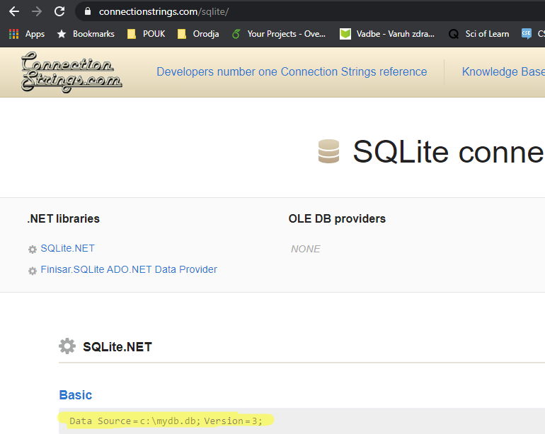
Povezovalni niz - SQLite
string povNiz = @"Data Source=E:\baze\posizp.sqlite;Version=3;";
string povNiz = @"Data Source=E:\baze\filmi.sqlite; Version=3;";

Slide 15
Povezovalni niz - SQLite
Z bazo SQLite3 ni težav (če ne kompliciramo ;-) )!
  Povezovalni niz je le pot do datoteke (ker je cela baza le ena datoteka)
povNiz = "posizp.sqlite"
povNiz = r"E:\baze\filmi.sqlite"

Slide 16
Povezava do baze
import sqlite3 as dbapi
imeBaze = 'banka.db'
baza = dbapi.connect(imeBaze) # povezava do baze
cur = baza.cursor()
In sedaj lahko delamo z bazo

Slide 17
Izvajanje ukazov
Sestavimo ukaz
  ukazSQL = "SELECT * FROM BBC WHERE name Like 'S%'"
Izvedemo ukaz
  cur.execute(ukazSQl)
Seveda bi lahko tudi
  cur.execute("SELECT * FROM BBC WHERE name Like 'S%'")
Obdelamo rezultate
  Različne oblike fetchXXX()
  rez = cur.fetchall() # dobimo seznam naborov
  rez = cur.fetchone() # nabor
Ali pa kar z
  for vrstica in cur # posamezna vrstica je nabor
Več: https://docs.python.org/3.5/library/sqlite3.html

Slide 18
Izvajanje ukazov
Odpremo povezavo do podatkovnega vira
Izvedemo ukaz
Obdelamo rezultate
Zapremo povezavo

Slide 19
Specifična zgodba je sedaj končana
Sedaj smo podatke dobili v program
In jih lahko obdelamo
Dosedanji del – odvisen od podatkovnega vira
  Čeprav so koraki enaki
Vsi pa so vrnili objekt, ki se enako obnaša ne glede na to, kako je bil pridobljen

